Slide 1


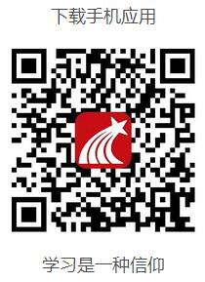
登录学习通加入答疑&活动群
登录方式
1、点击头像位置
2、手机号注册登录
3、单位认证：
1）输入并选择本校
2) 输入学号，初始密码123456 完成认证

Slide 2

2019秋季学期
学习通介绍
超星集团2019.9

Slide 3
尔雅——4000多万学生，1700多所高校的共同选择
实时分享交流
对话名师大家
拓展式学习
个性化学习
海量学习资源
碎片化学习
Notes:
如果你是第一次接触在线学习，你可能第一次听说“尔雅通识课”。实际上，全国范围内已有4000万学生人次通过学习尔雅课程获得相应的学分。所以你不是一个人在战斗，还有来自全国1700多所高校的学生和你一起学习。
学习尔雅通识课究竟有什么好处？
·你将有机会对话各大211、985高校的名师大家，去学习本校生抢破头也抢不上的课程。如果以后打算考研，这将是你不错的接触导师的方式。
·在线学习是一种个性化的学习，学习节奏自己把控，什么时候学，学什么，学几遍都是自己说了算。
·尔雅通识课还支持手机端学习，而且资源更丰富、互动更及时，通过App“学习通”你可以把那些零散的时间，比如排队打饭、上自习、回家路上等都利用起来。
·整个学习过程并不孤独，你可以随时和一起学习的小伙伴交流，可以向授课老师提问，可以及时分享有趣的内容。
·尔雅属于超星集团的通识课品牌，超星集团有着20多年图书、教学资源的积累，3000万册的资源都可为你所用，从《冰与火之歌》到BBC纪录片，这些都能在“学习通”上获得。

Slide 4
目录
CONTENT
玩转在线学习
兴趣&能力测评

Slide 5
01
玩转在线学习

Slide 6

基础玩法：记住这四点，过关得学分没问题！
完成任务点
遇到状况找客服
课程视频、章节测验、课程阅读
登录、进度等咨询在线客服
指定时间完成学习、考试
课程难题问答疑
学习&考试时间:
2019.9.2——2020. 1.5
对课程内容有疑问咨询课程答疑
Notes:
·完成任务点才能获得课程成绩。任务点分布在课程视频、章节测验，还有课程末尾的阅读任务。
·在指定时间内完成学习、考试。留意学校的通知，把握好时间和节奏，准时完成课程学习，准时参加考试。
·遇到状况找客服。比如账号问题、登录问题、学习进度问题，都可以点击课程学习页面上的“在线客服”咨询。
·课程难题问答疑团队。尔雅有一支由专业人员和授课老师组成的课程内容答疑团队，课程学习的过程中，如果有疑问，可以在那里获得答案。

Slide 7
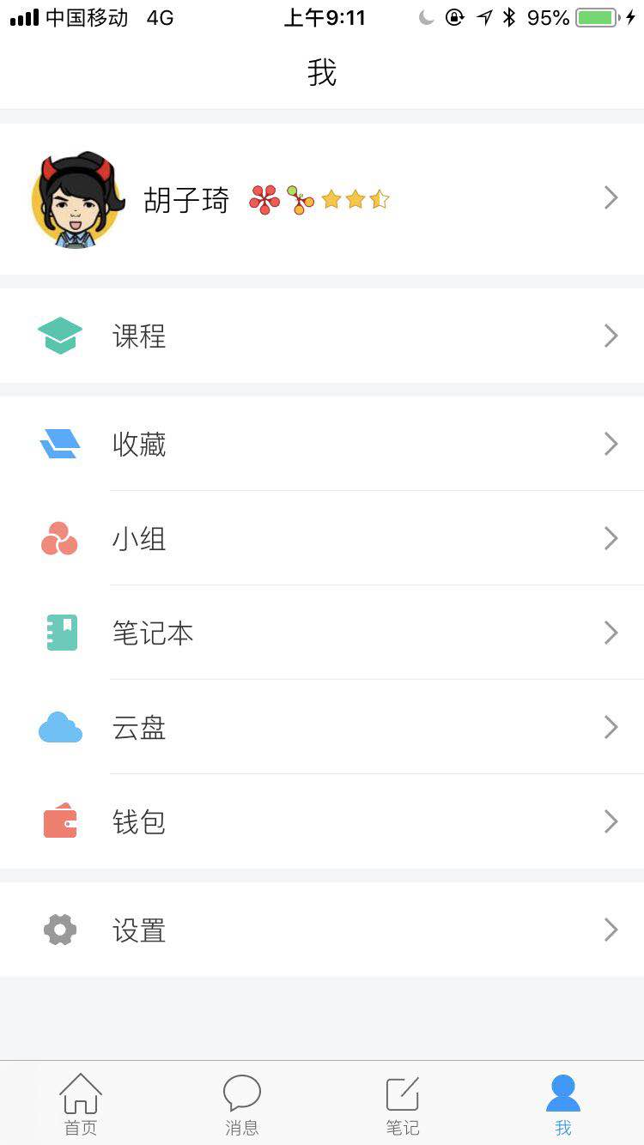
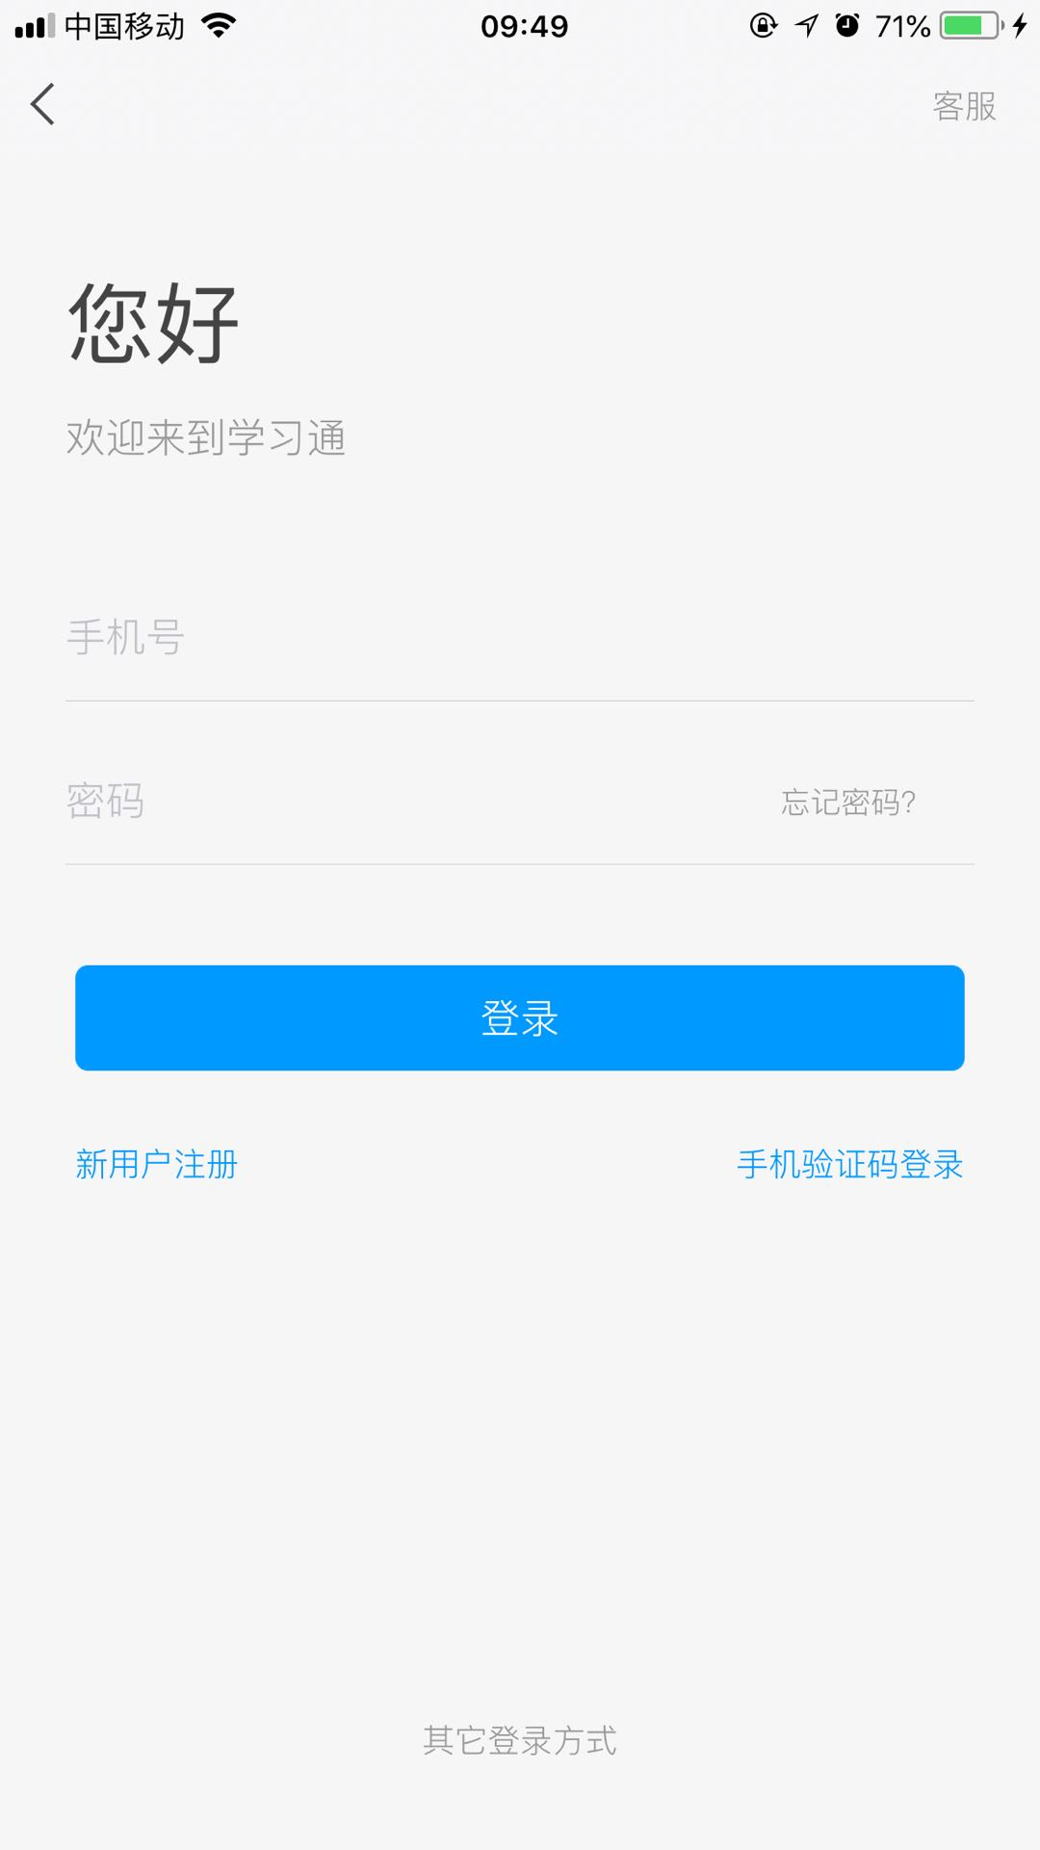
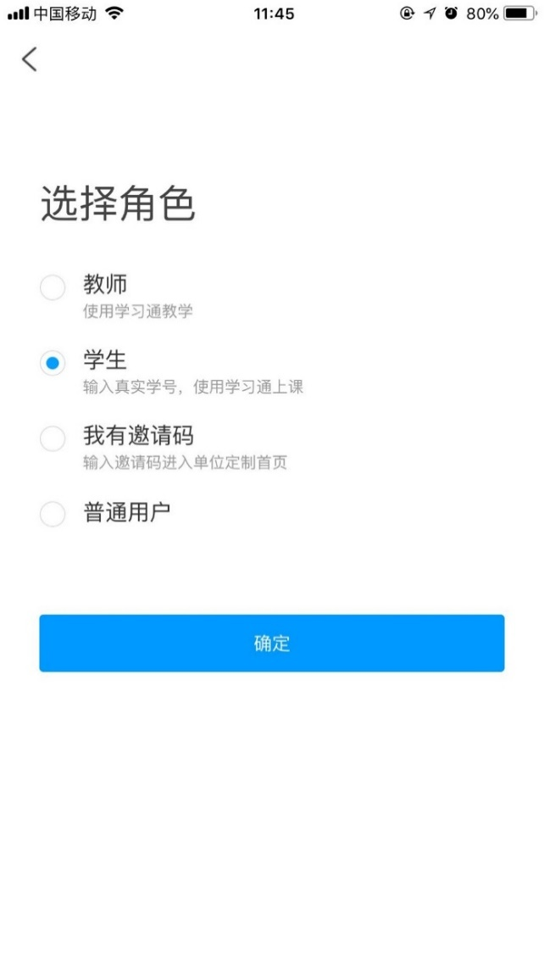

登录方式：
手机号码
初始密码：123456

Slide 8
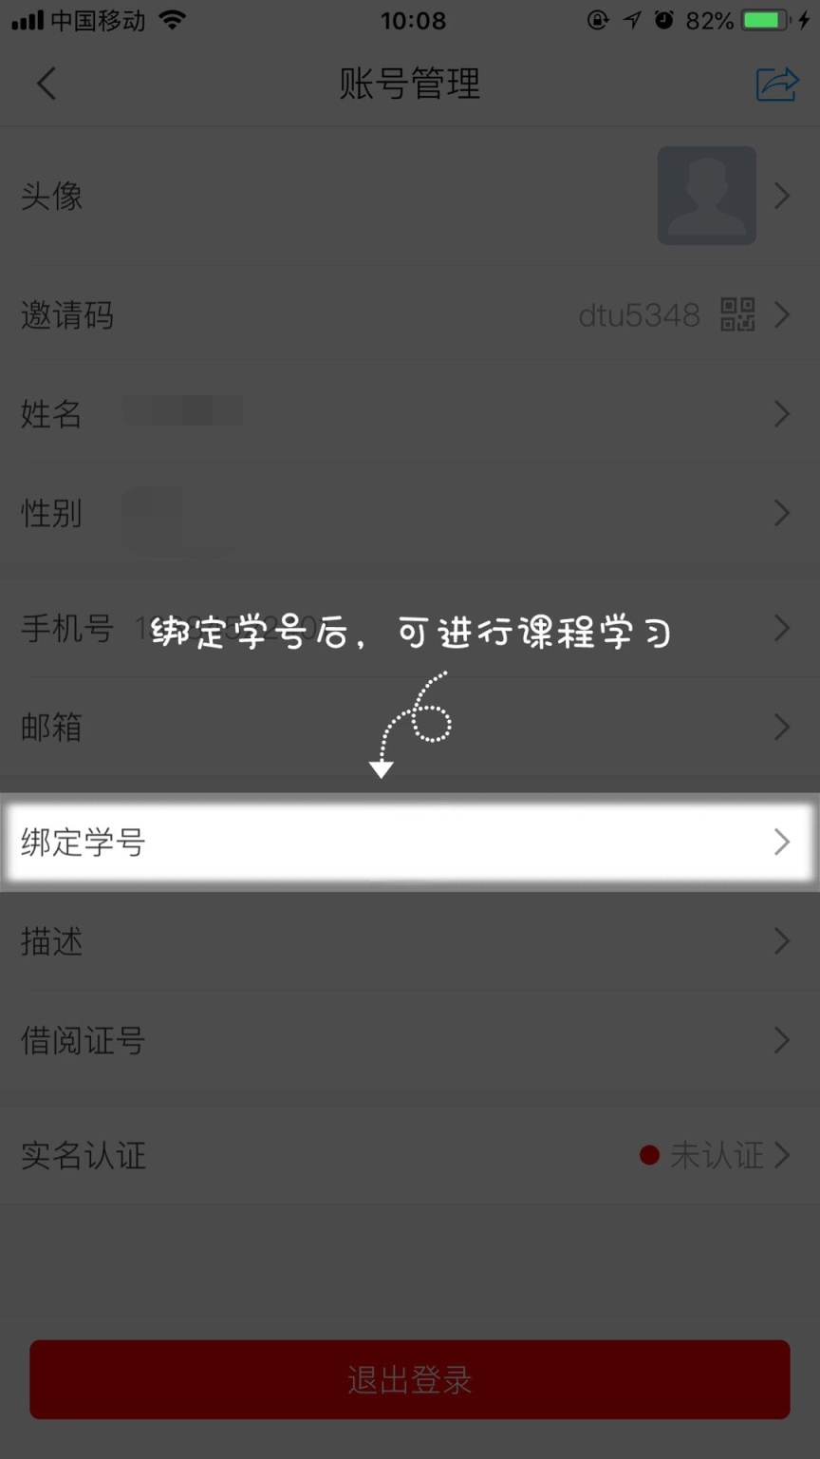
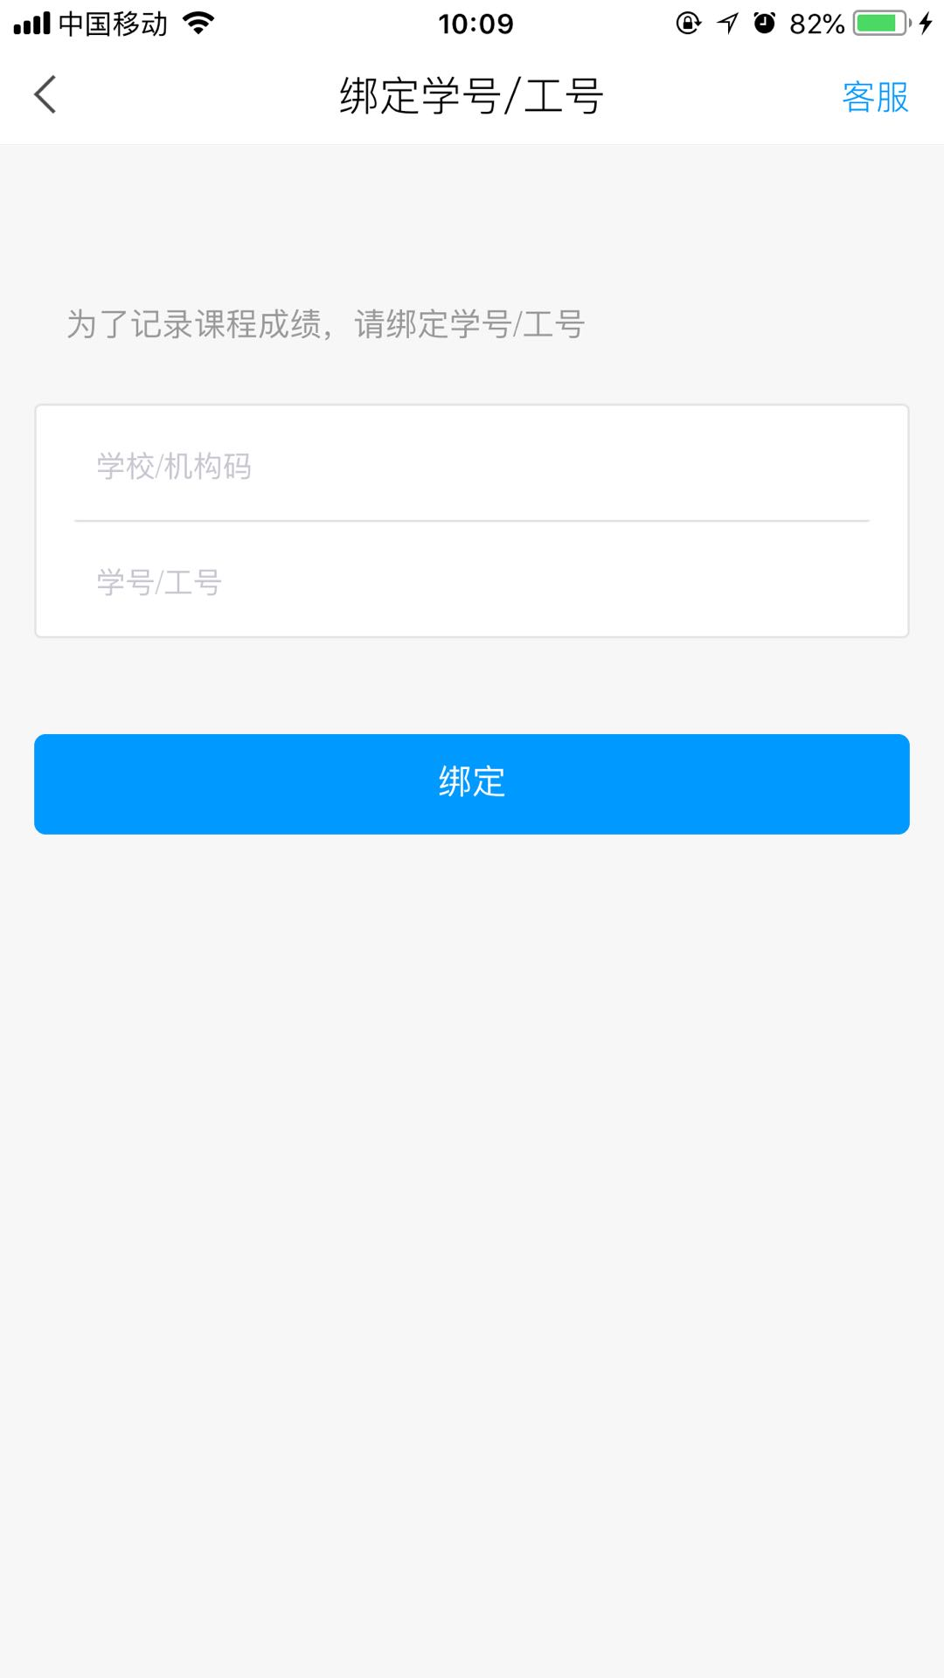
选择所在学校、绑定学号
输入本校并选择提示
绑定学号

Slide 9
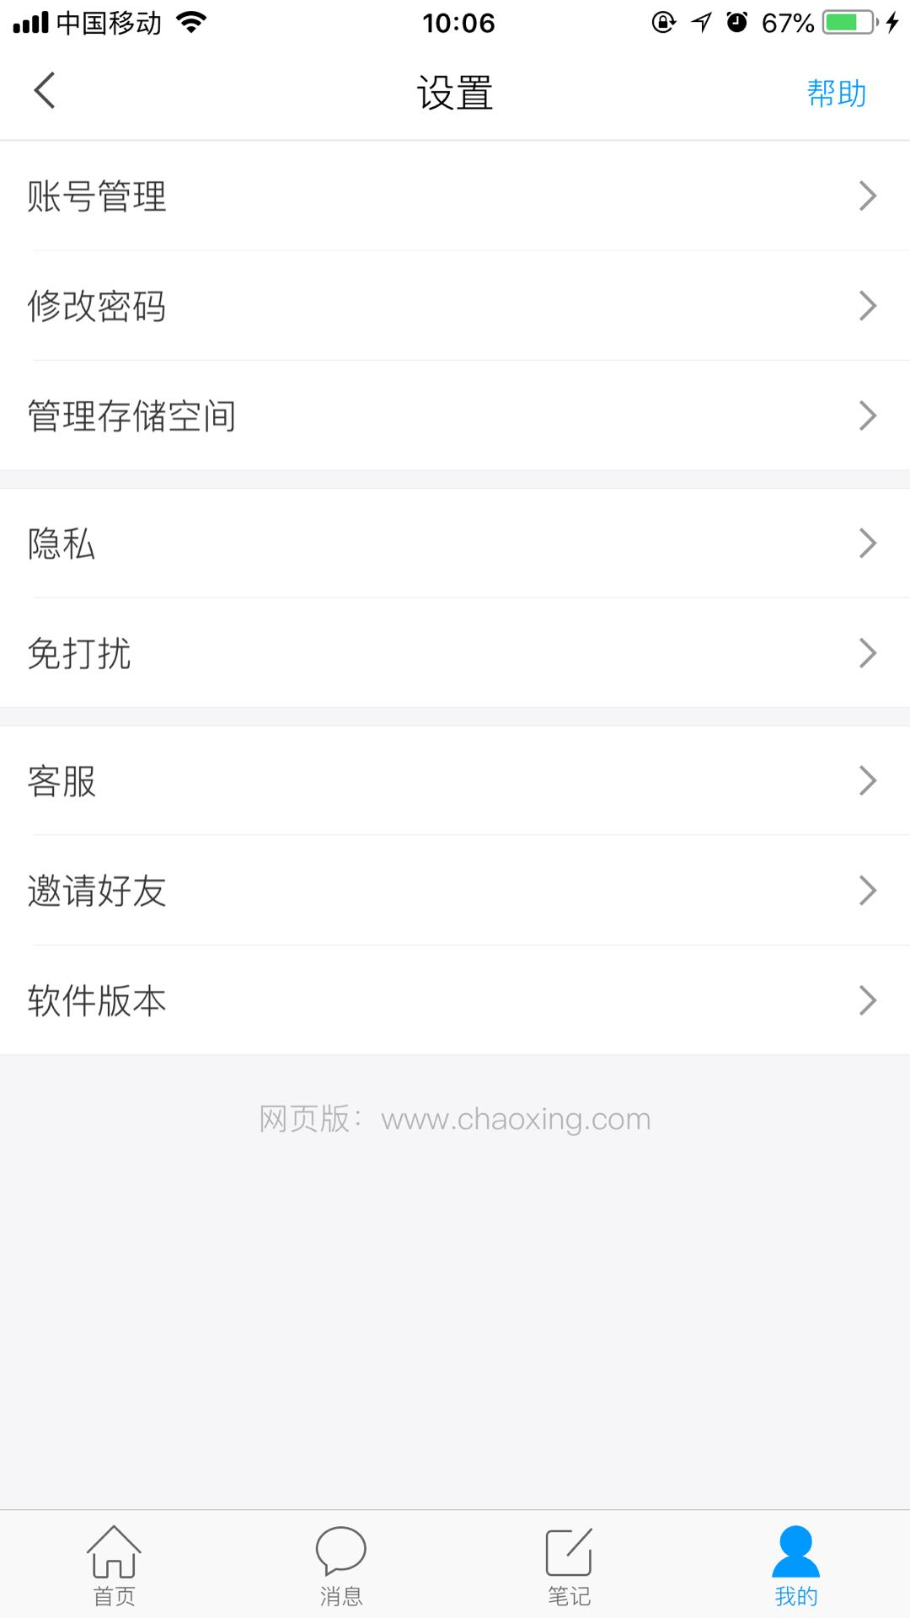
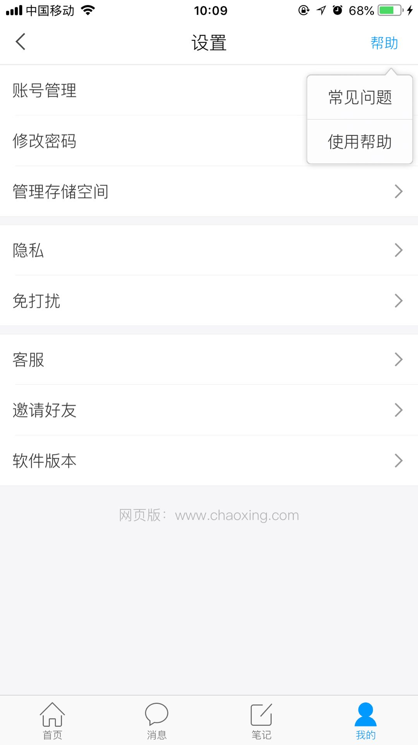
修改密码&寻求帮助就找在线客服

Slide 10
登录学习通之后你能获得什么？
——海量资源
快捷学术搜索引擎
200万册图书
名师公开课
每周直播课
6500种期刊
300种报纸
20万集名师讲座
海量优质专题

Slide 11
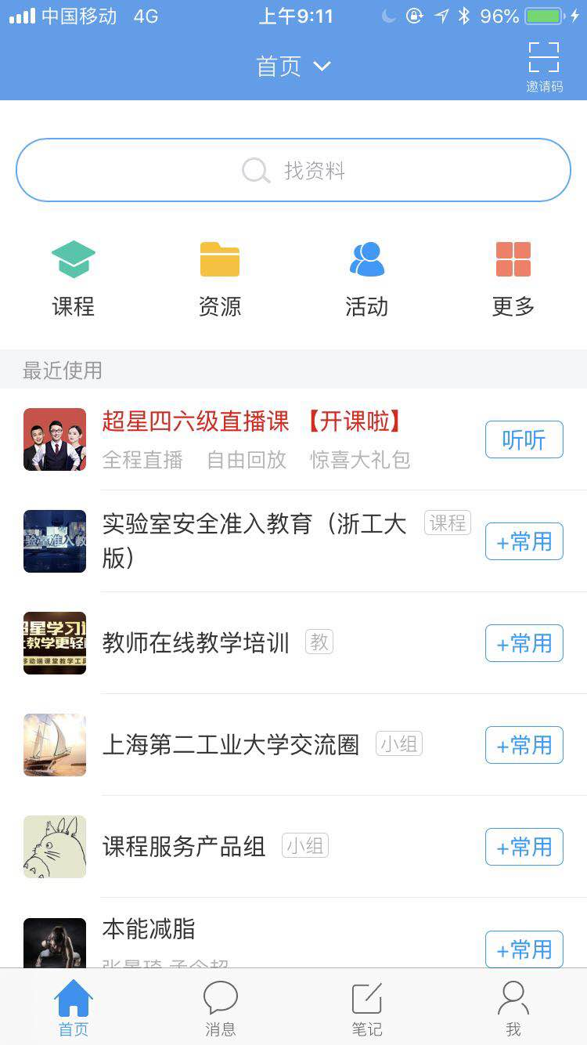
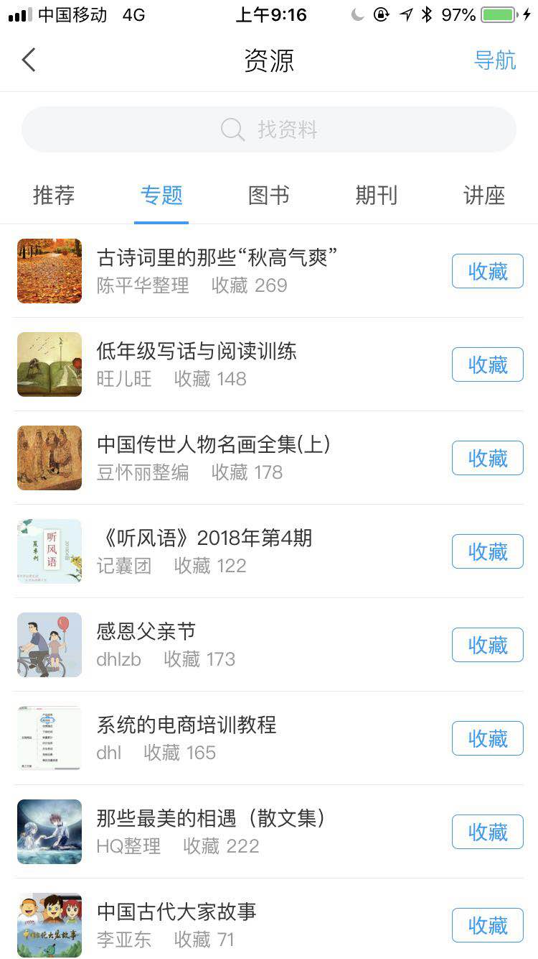
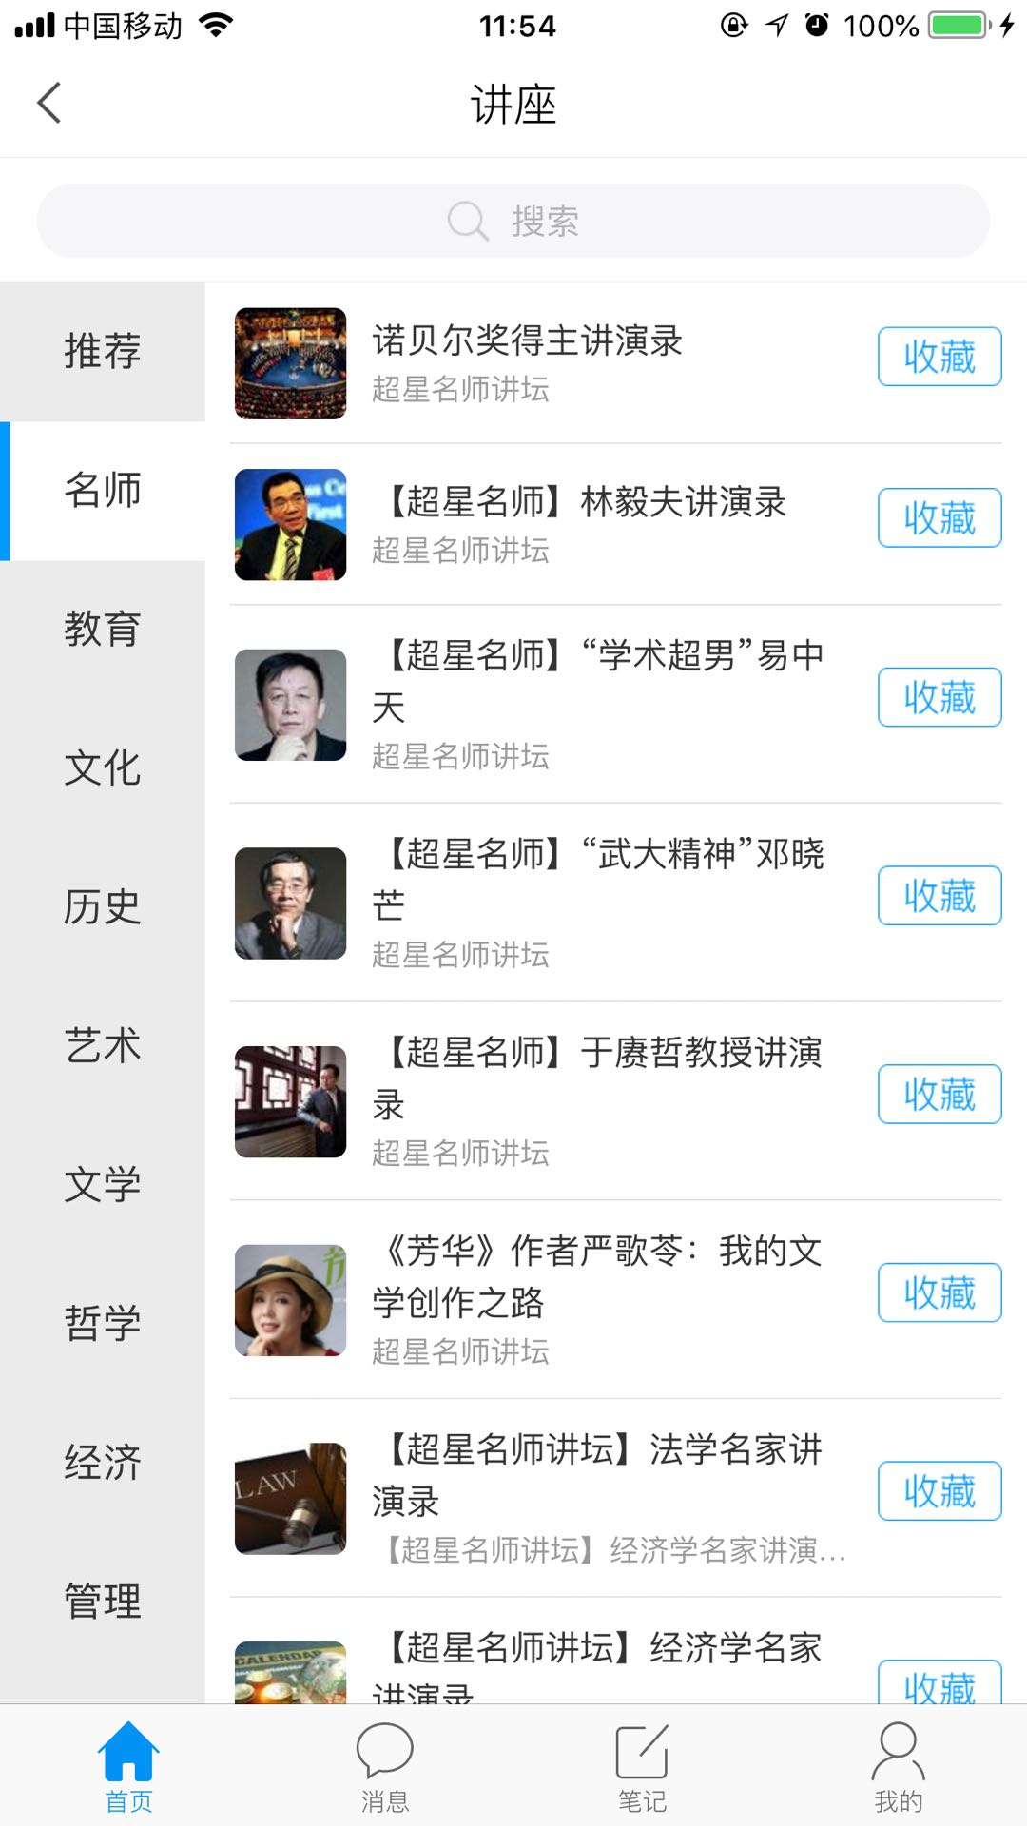
拓展资源

Slide 12
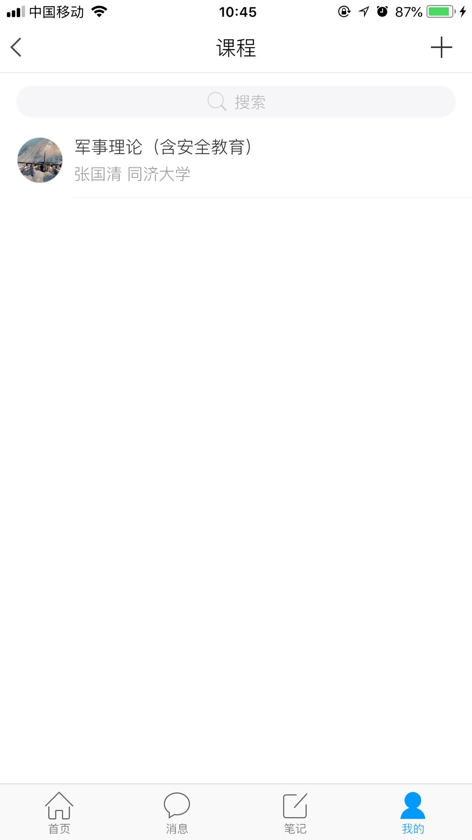
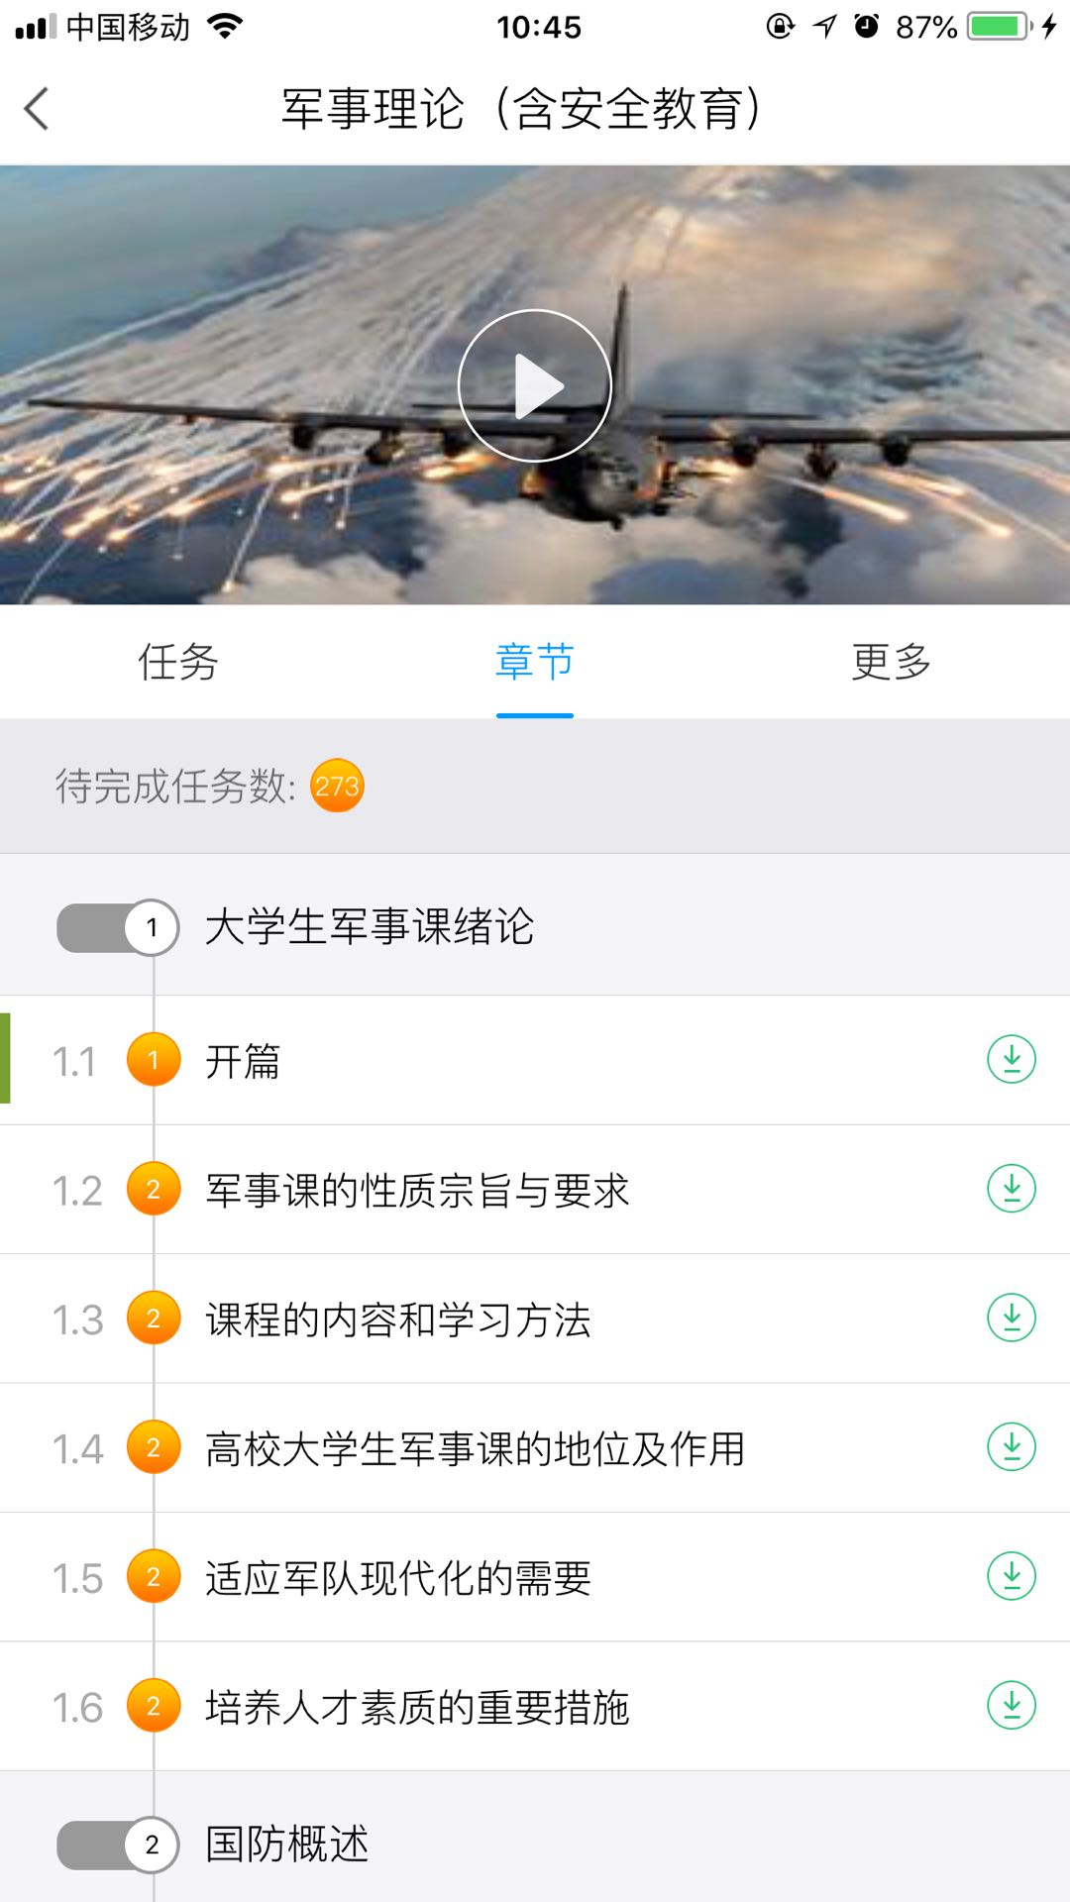

课程在线学习

Slide 13
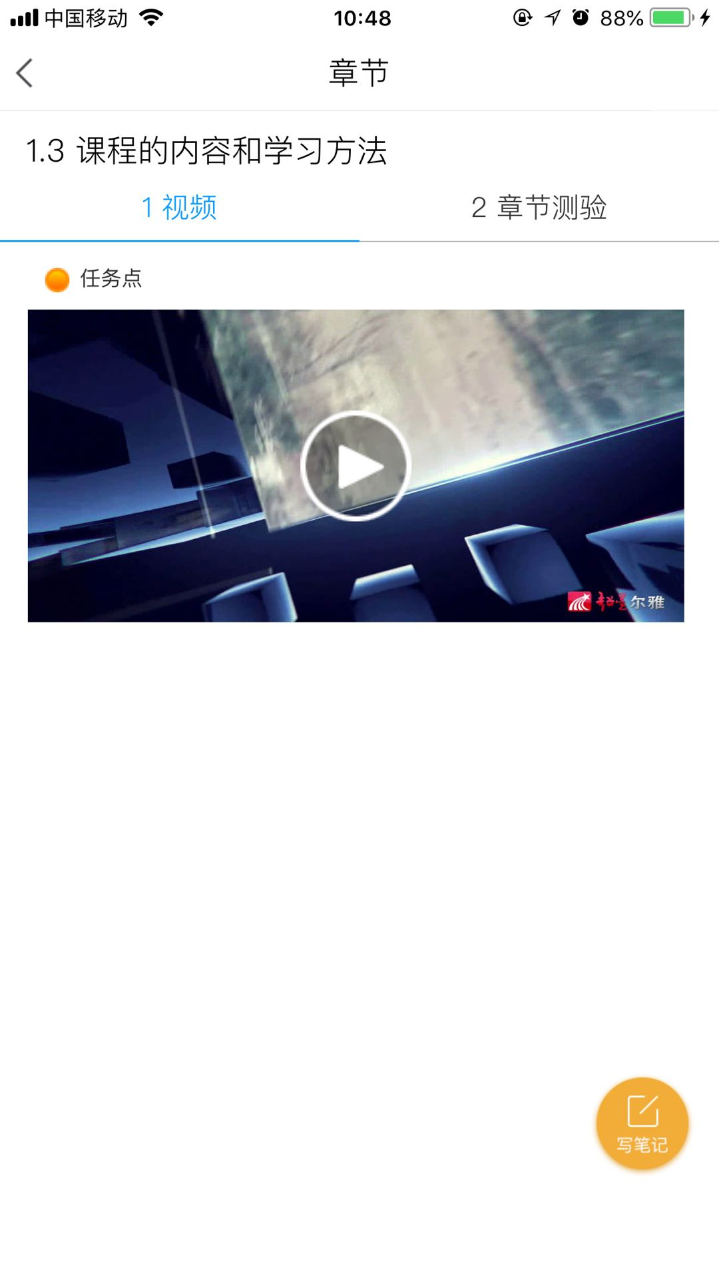
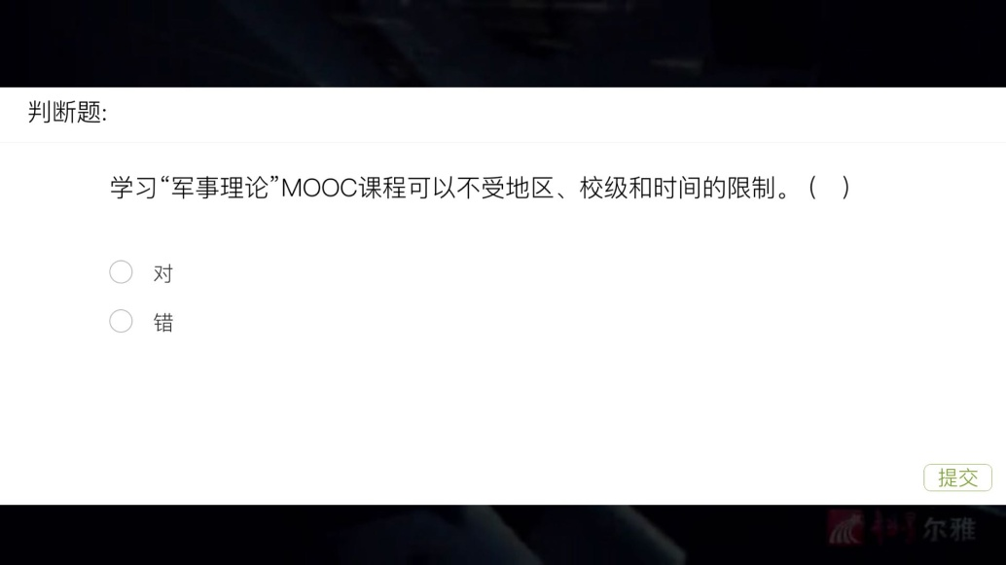
任务点：视频测验
任务点：视频和章节测验
橙色按钮：有未完成的任务点，完成后变成绿色
按钮上的数字：代表未完成任务点的个数
看视频时：
1：第一次视频不可以拖拽。
2：中间会跳出题目，答对才能继续观看
3：视频不支持后台播放。

Slide 14
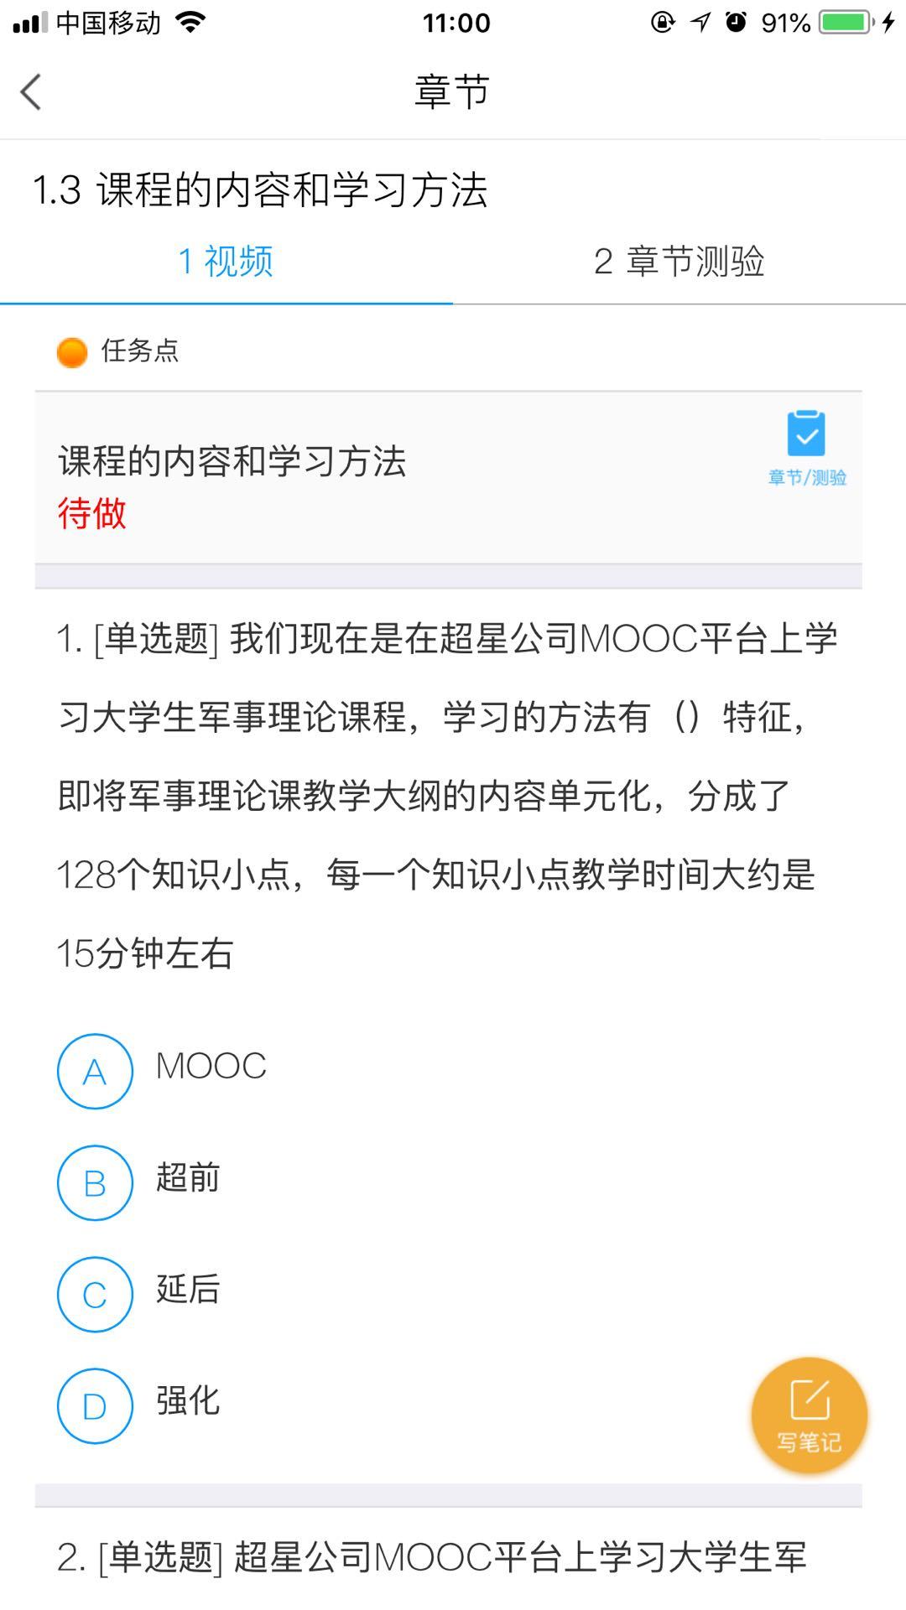
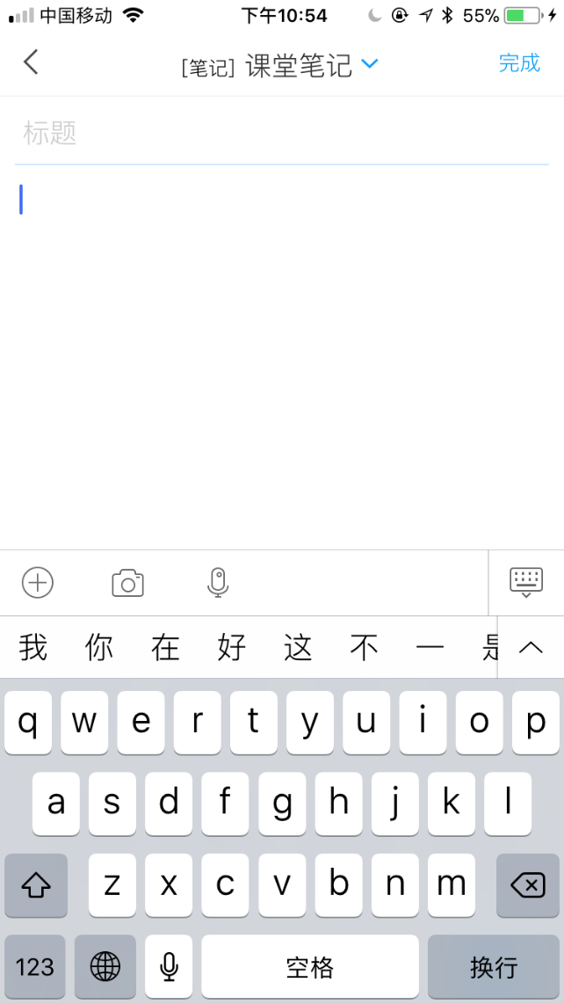
任务点：章节测验
章节测试：
1：是任务点，必须完成
2：做错会影响成绩
3：暂时保存：可以保留答案，后续修改
4、 提交作业：只有提交作业，这个任务点才算完成，才会计入分数
务必提交作业

Slide 15
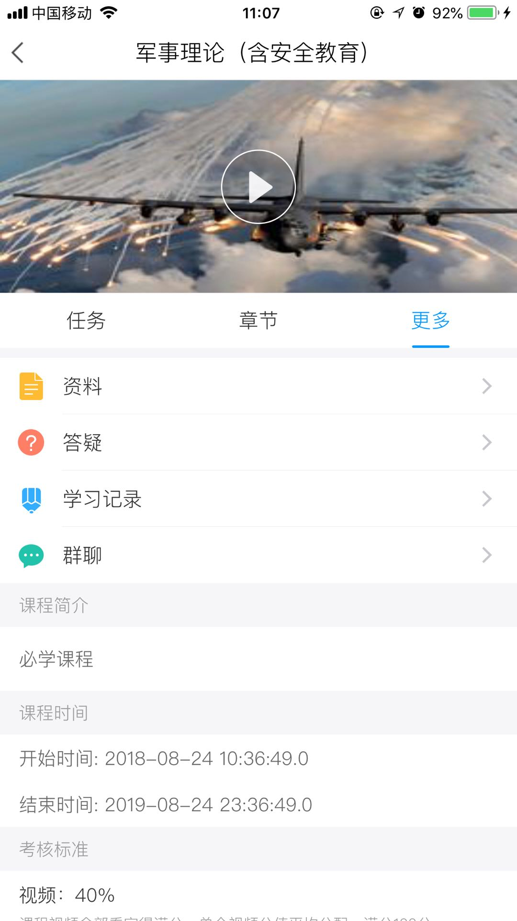
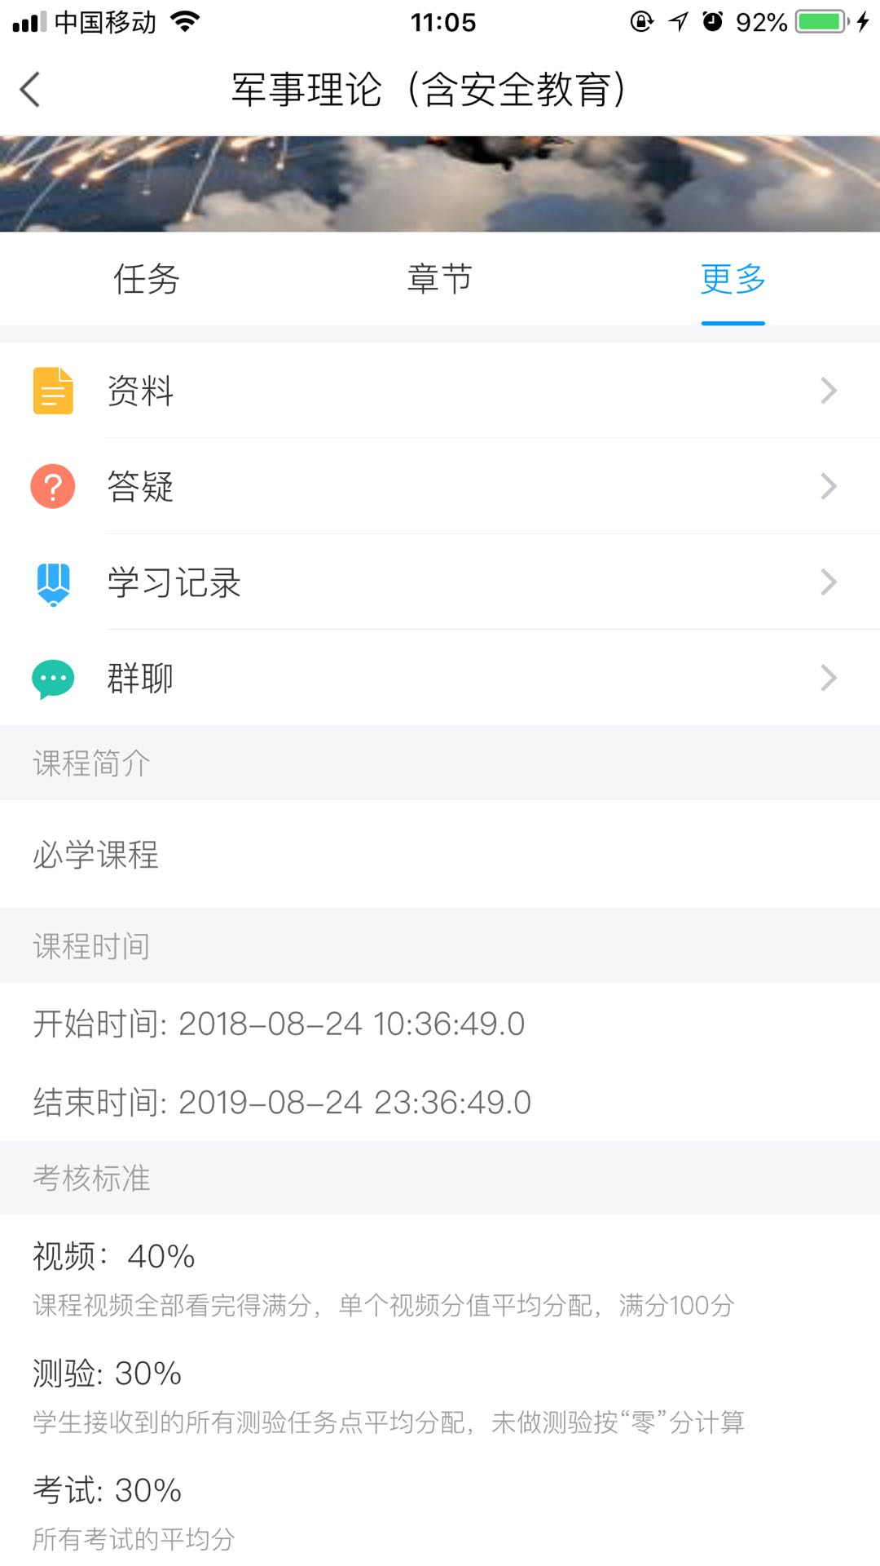
课程信息&学习记录
课程信息
1：考试时间。
2：考核比例。
3：已获得的分数。
访问量，统计规则
1：访问课程章节内容。
2：每次点开视频和作业算一次
目的是希望大家能分多次登录学习课程，规律性完成。

Slide 16
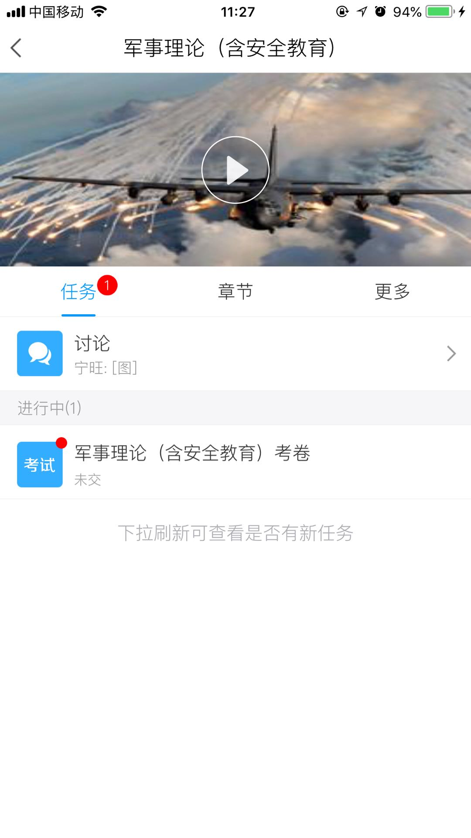
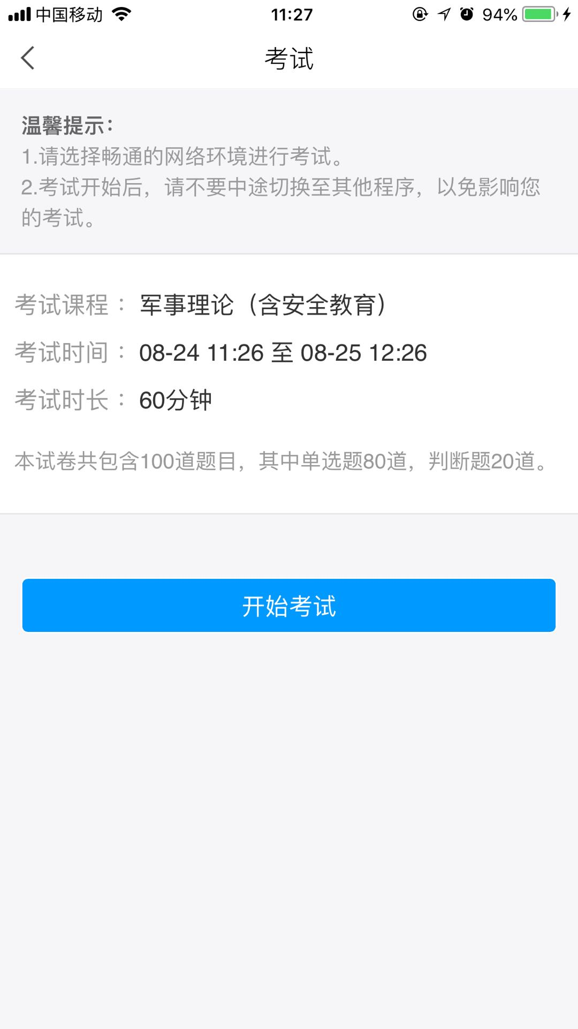
完成考试
考试：
1、任务点完成100%
2、60分钟内完成所有题目
3、考试时间完成学习任务100%即可参与考试
5月25日截止
考试有主观题，会有老师进行批阅后看到成绩
务必提交试卷，不能暂时保存，到时间不会自动交卷的。

Slide 17
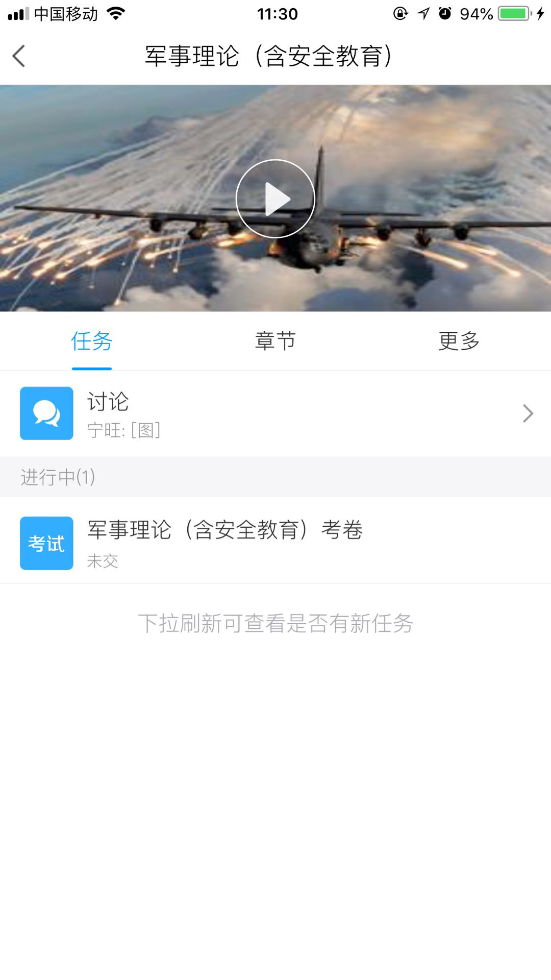
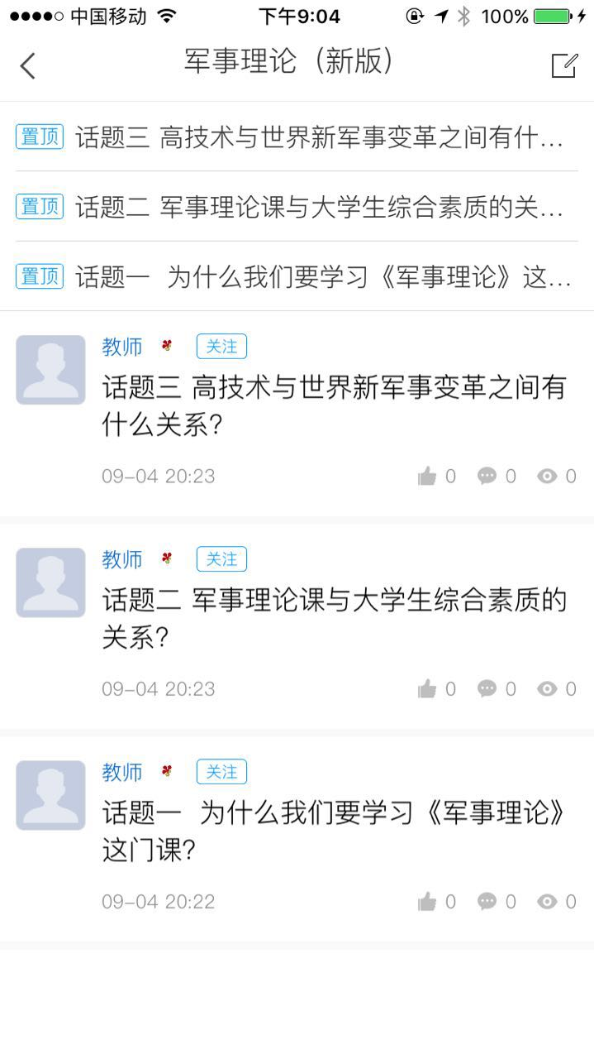
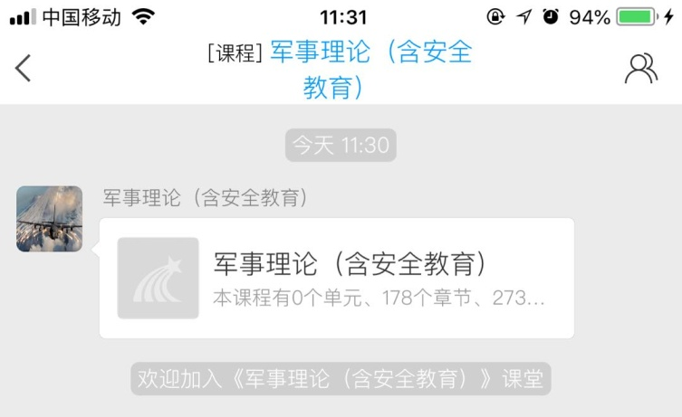
互动窗口

Slide 18
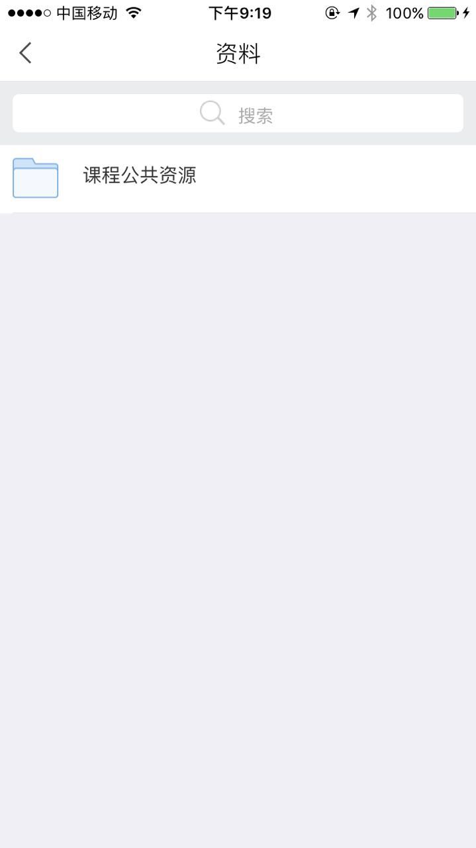
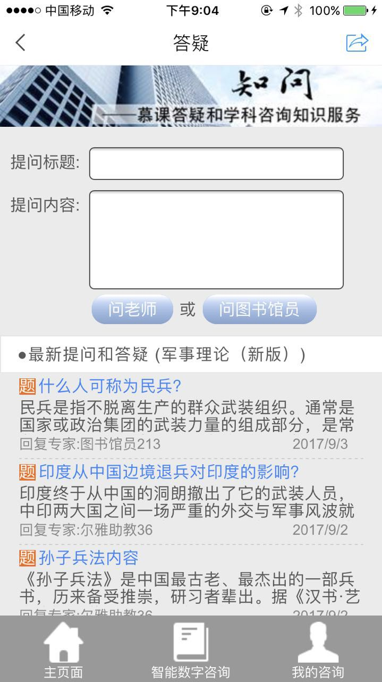
辅助学习

Slide 19
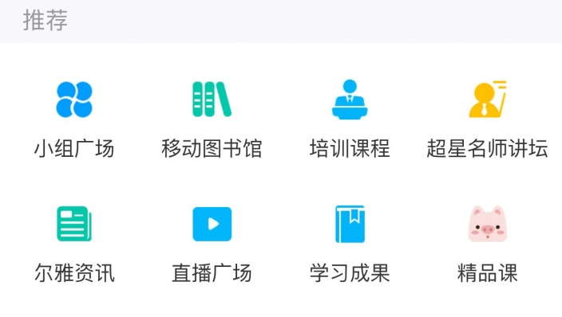
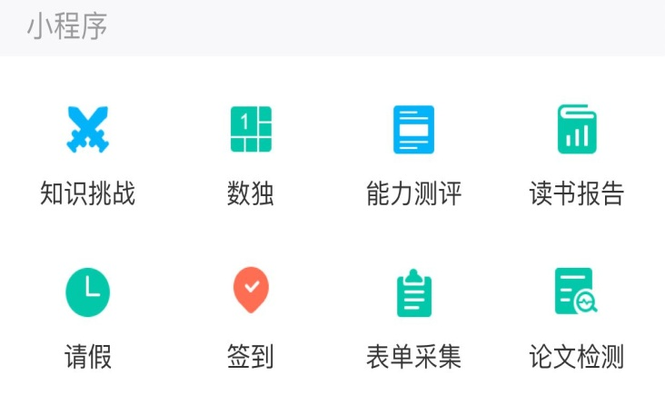
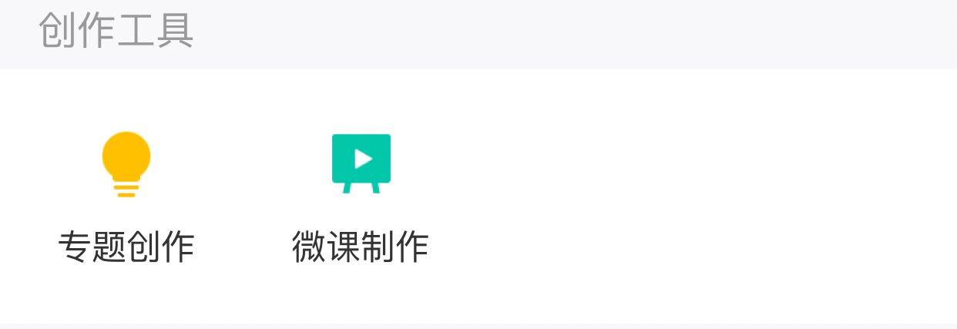
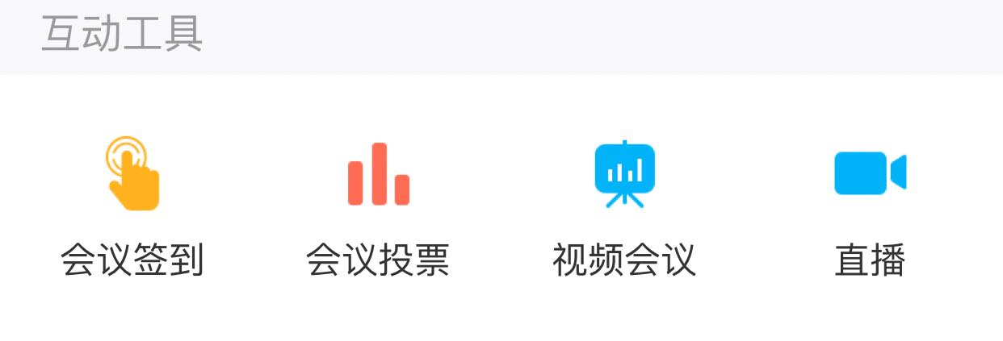
在线学习
文本
碎片化的学习，随时随地补给知识的营养
有趣的知识挑战、智力开发和能力测评
创作专题，书写趣味故事、记录学习笔记、留住生活感悟
活动&会议
的最佳辅助

Slide 20
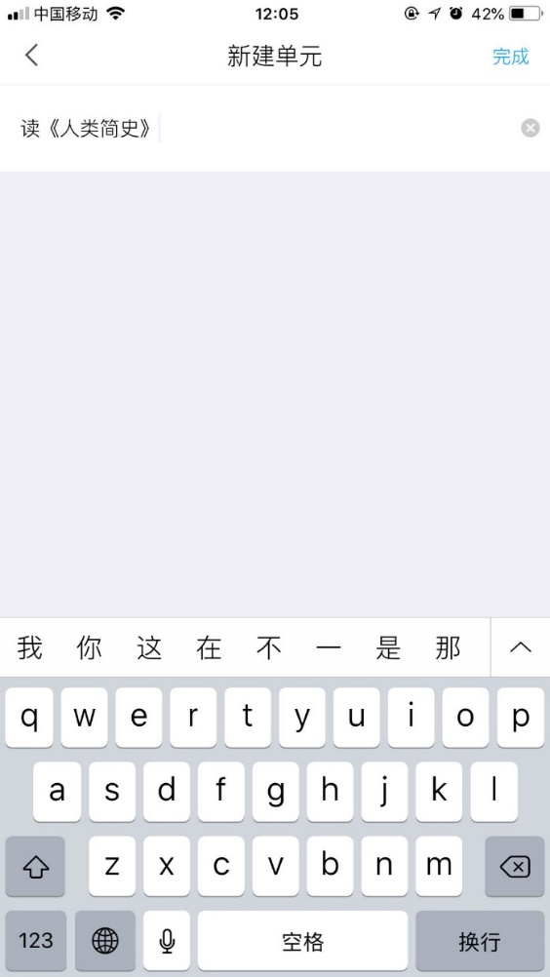
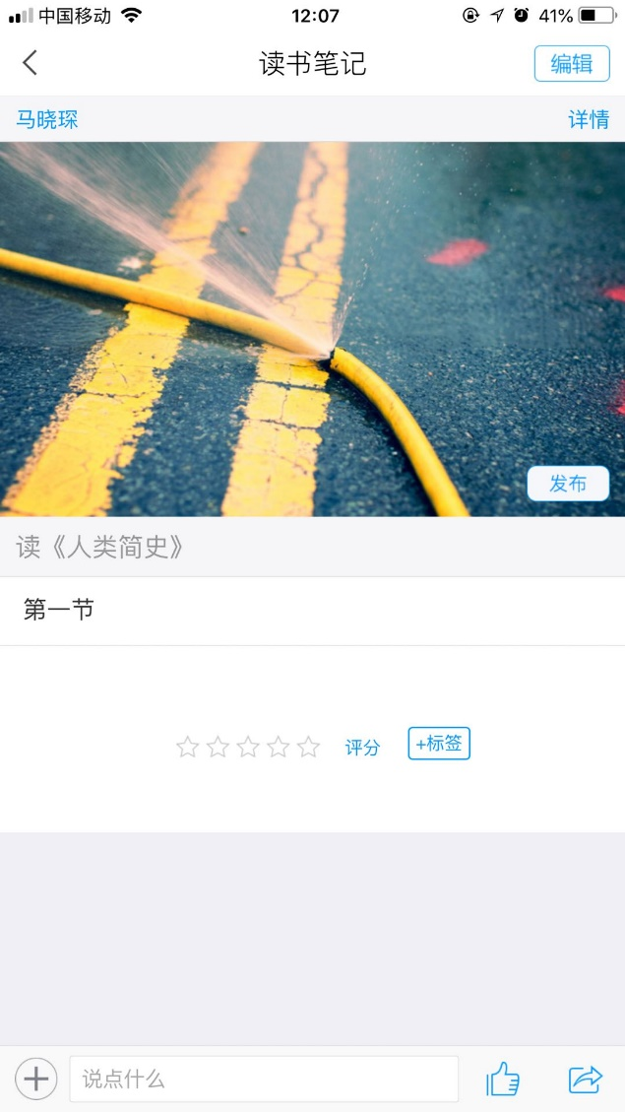
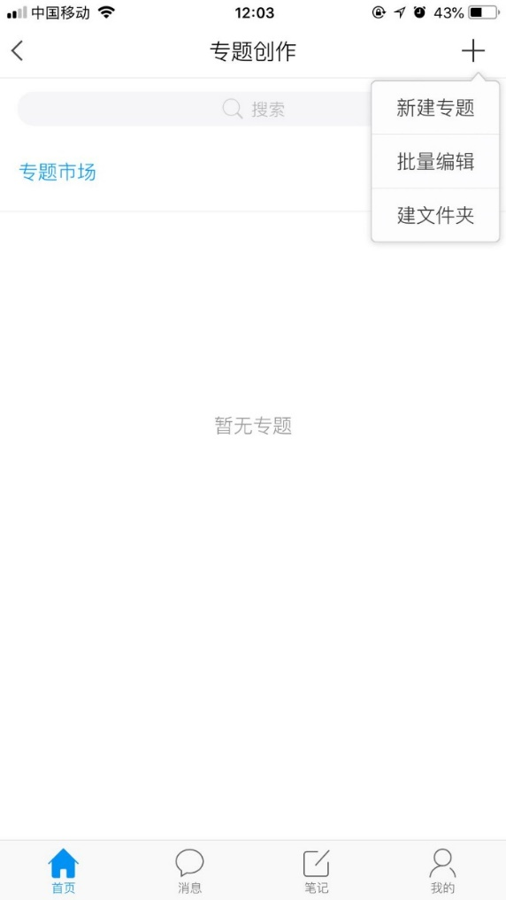
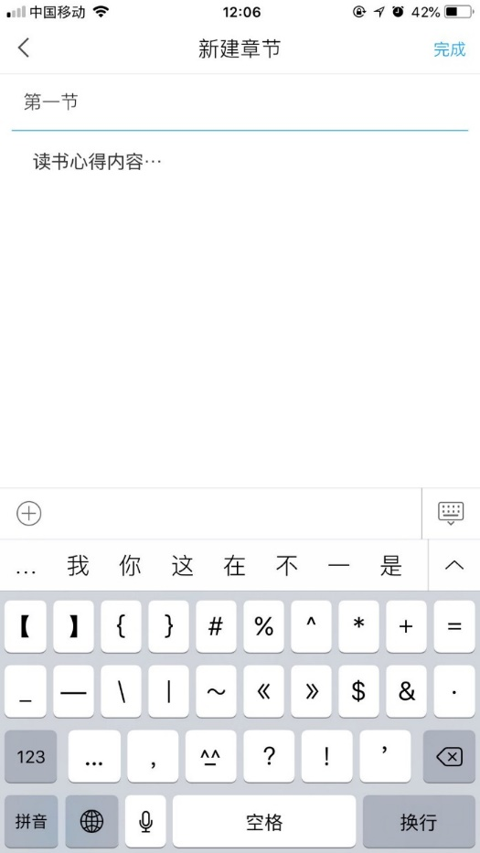
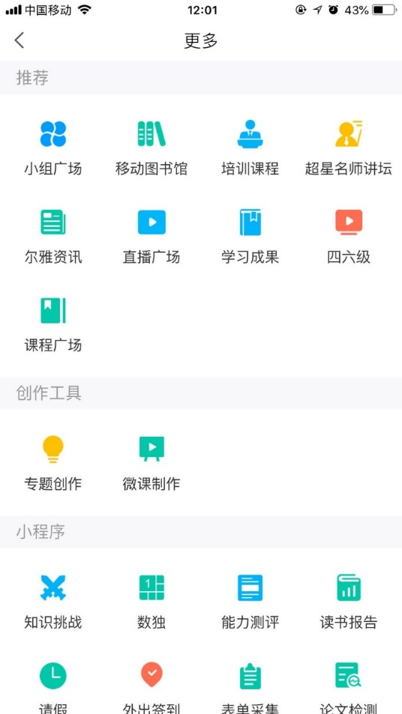
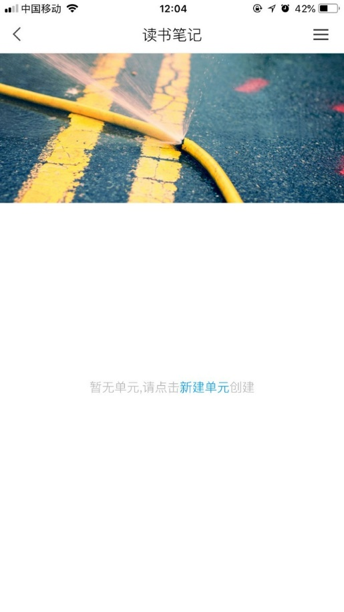
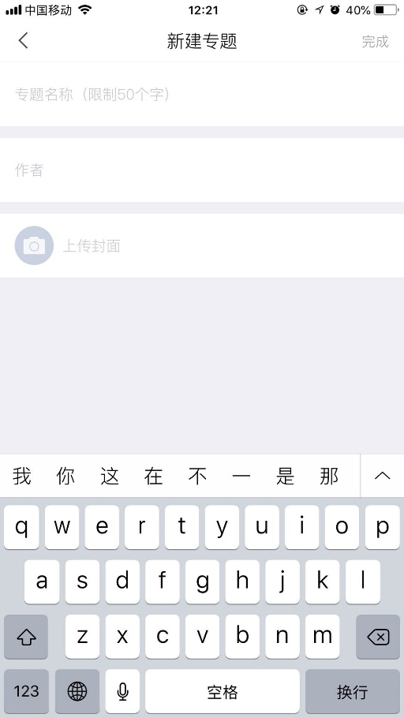
专题创作，赢取万元奖励
在此处完成专题每一章节内容的编辑

Slide 21
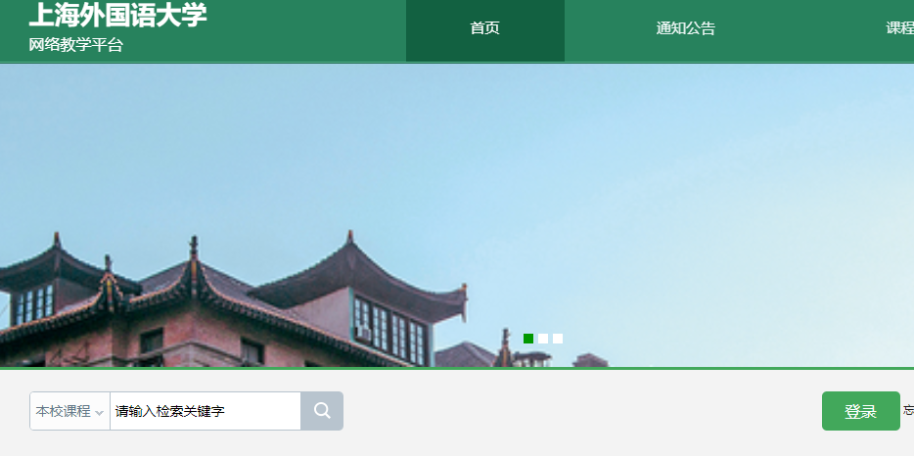
PC端登录方式
http://shisu.mooc.chaoxing.com

Slide 22
02
兴趣&能力测评

Slide 23
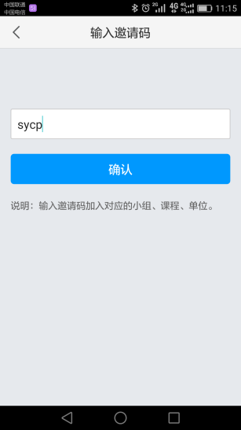
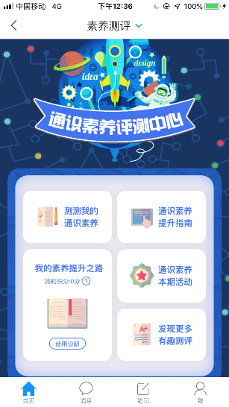
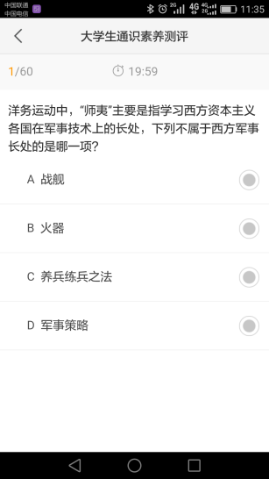
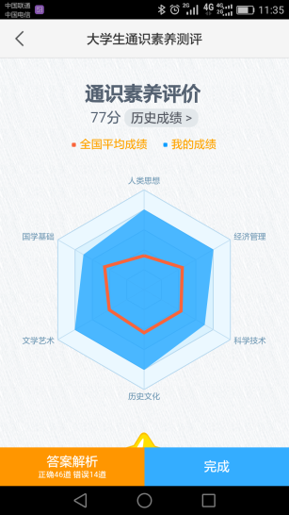
哪些课最适合自己？——尔雅通识素养测评
学习通首页输入邀请码 sycp 进入
下滑页面，阅读测试需知后开始测评
在规定时间内，完成题目作答
测评完成后可查看个人测评报告

Slide 24
Thanks

